Slide 1
Docker
Cristina Carbonell Matamoros
Notes:
1

Slide 2
índice
¿Qué es Docker?
¿Por qué usar Docker?
Instalación – Pasos Previos
Instalación
Dockerfile
Construir imagen
Ejecutar contenedor
Mi aplicación
Lista comandos
Notes:
2

Slide 3

oBJETIVO
Crear una página web especializada en mostrar noticias sobre el mundo de los videojuegos
Notes:
3

Slide 4

Requisitos mínimos - Usuario
Acceder a noticias sobre videojuegos.
Añadir videojuegos a favoritos para filtrar las noticias.
Notes:
4

Slide 5
Requisitos mínimos - Autor
Cuenta con su propio panel de administración.
Acceso limitado a los datos necesarios para su trabajo y creaciones.
Notes:
5

Slide 6
Requisitos mínimos - Usuario
Permite el control casi total de los datos de la página.
Funcionalidades CRUD para los datos de la página.
Notes:
6

Slide 7
Requisitos mínimos - Publicar
Los administradores pueden otorgar el permiso de publicar a los autores.
Los autores con permiso de publicar pueden publicar sus noticias directamente.
Los autores sin permiso deben esperar a que un administrador publique su noticia.
Notes:
7

Slide 8
Requisitos mínimos - Idiomas
Principalmente inglés.
Posibilidad de añadir más idiomas
Notes:
8

Slide 9
Versatilidad en la implementación
Las webs de noticias no tienes restricciones específicas.
Permite implementar prácticamente cualquier cosa deseada sin desentonar con la web.
Notes:
9

Slide 10
Oportunidad empresarial
La industria del videojuego está en auge.
Aprovechar el auge y convertirse en una fuente confiable de información.
Atraer a una gran base de usuarios.
Notes:
10

Slide 11
Lista de favoritos
Mejora la experiencia del usuario.
Permite ver noticias solo sobre los videojuegos de interés.
Evita la búsqueda de noticias irrelevantes.
Contribuye a la fidelización de los usuarios.
Notes:
11

Slide 12
¿A quién va dirigido?
Usuarios con intereses relacionados con la industria del videojuego.
No se requiere conocimiento previo sobre informática para utilizar la aplicación.
Notes:
12

Slide 13
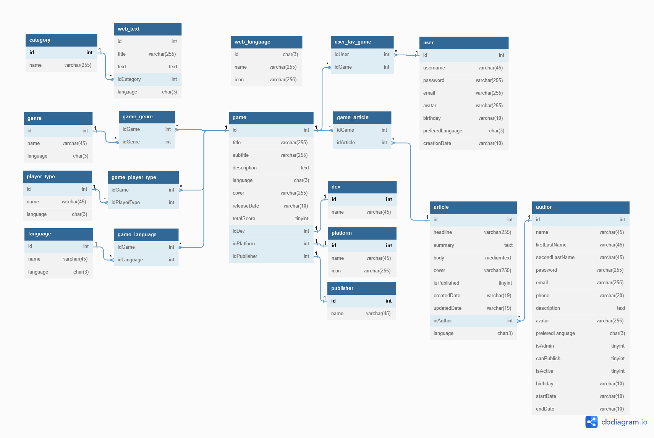
Diseño de Datos
Notes:
13

Slide 14





Lenguajes
Notes:
14

Slide 15



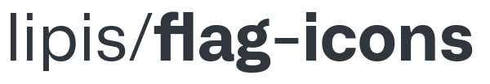
herramientas
Notes:
15

Slide 16
Estructura
Estructura MVC de 4 capas.
Capa de acceso a base de datos.
Capa de dominio.
Capa de Soporte.
Capa de vistas
Log.
Usuario.
Desarrollador.
Notes:
16

Slide 17
Posibles mejoras
Implementar Ajax.
Mejorar interfaz de usuario.
Agregar temas adicionales.
Notes:
17

Slide 18
Conclusión
la aplicación cumple con los objetivos establecidos
Ofrece funciones adicionales que mejoran la experiencia del usuario.
Completo.
Notes:
18

Slide 19

Gracias
Notes:
19

